Slide 1
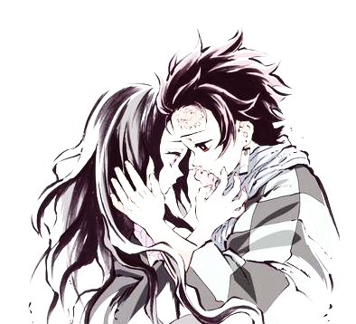
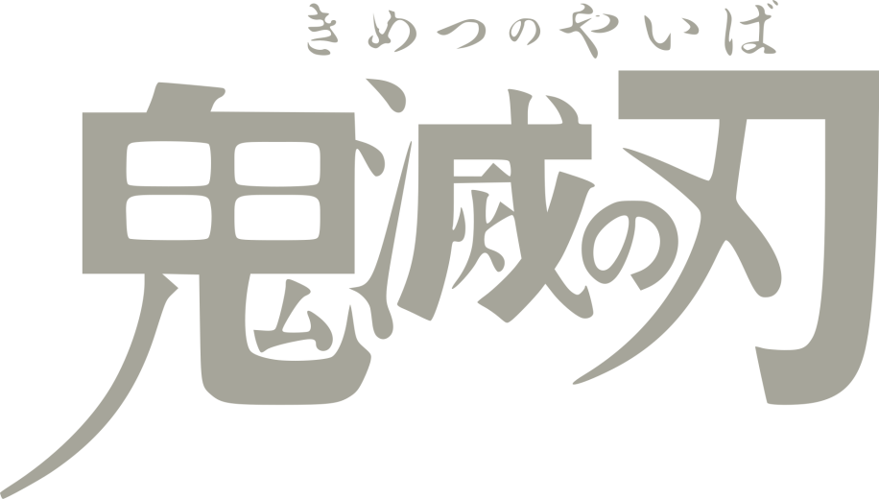
鬼滅之刃和大正時期服裝與髮型之研究
隊員:606 羅品涵 607 羅品昀

Slide 2
壹‧ 前言
一、研究動機
二、研究目的
三、研究方法
四、研究範圍與限制
五、研究流程

Slide 3
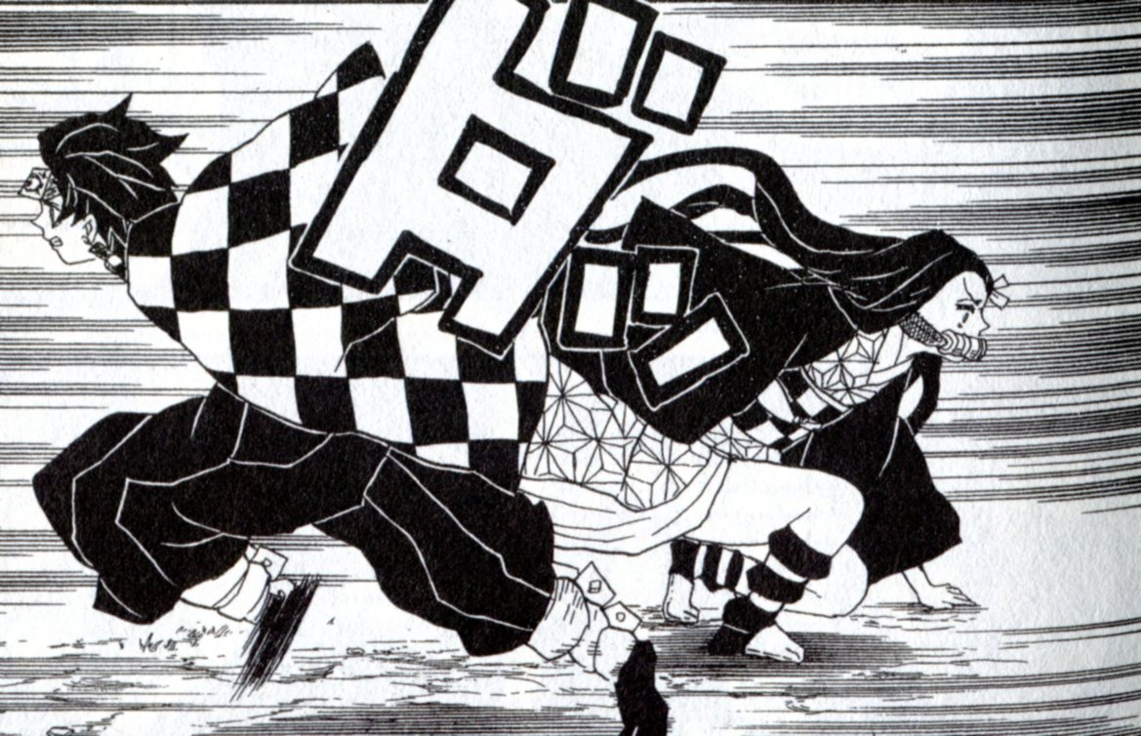
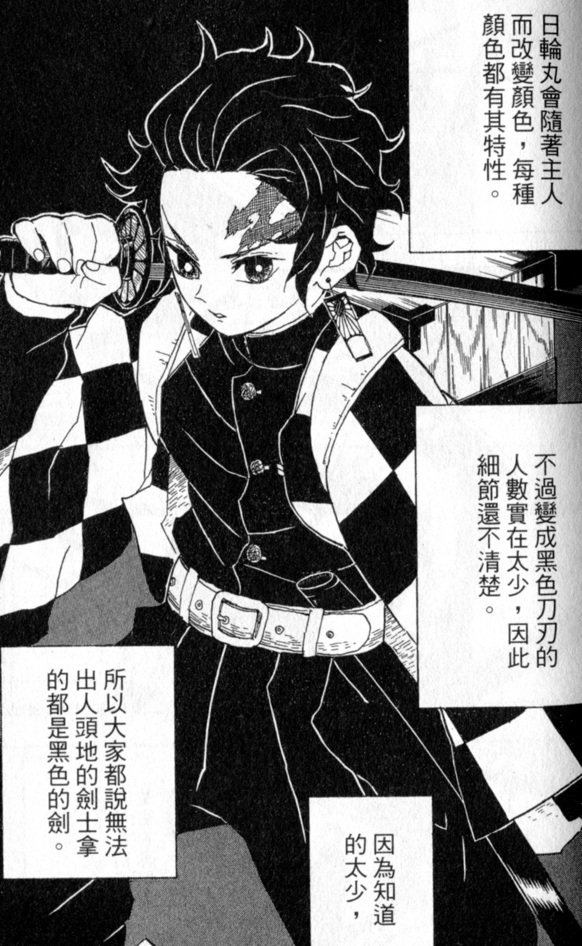
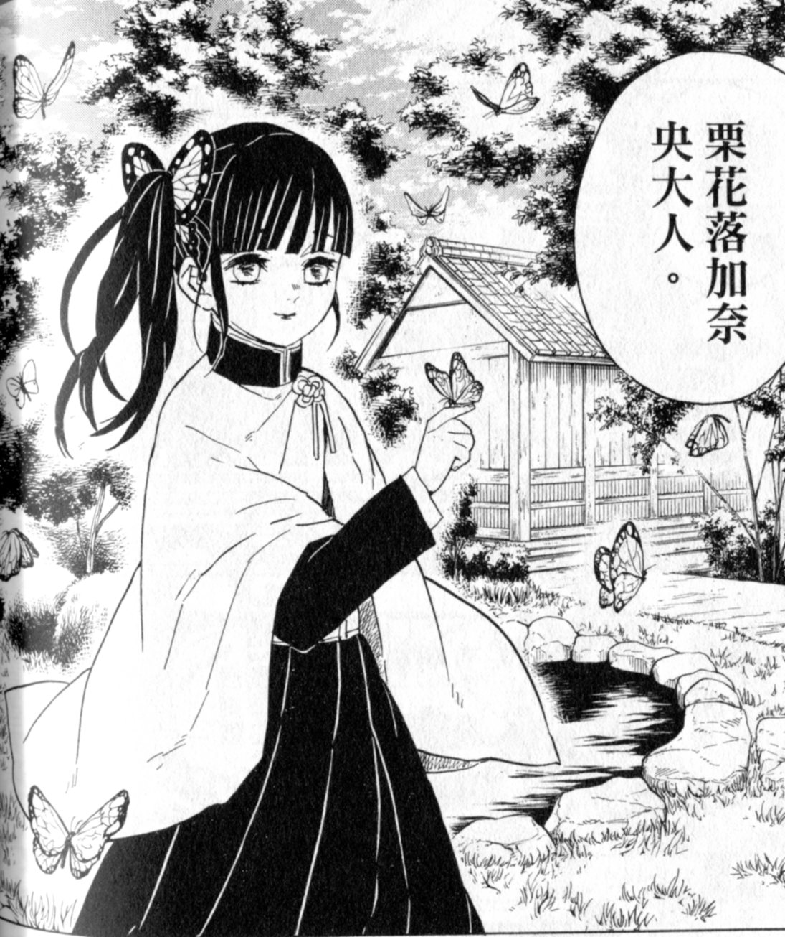
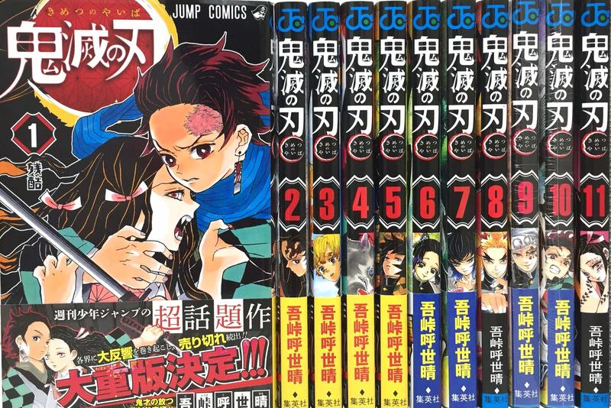
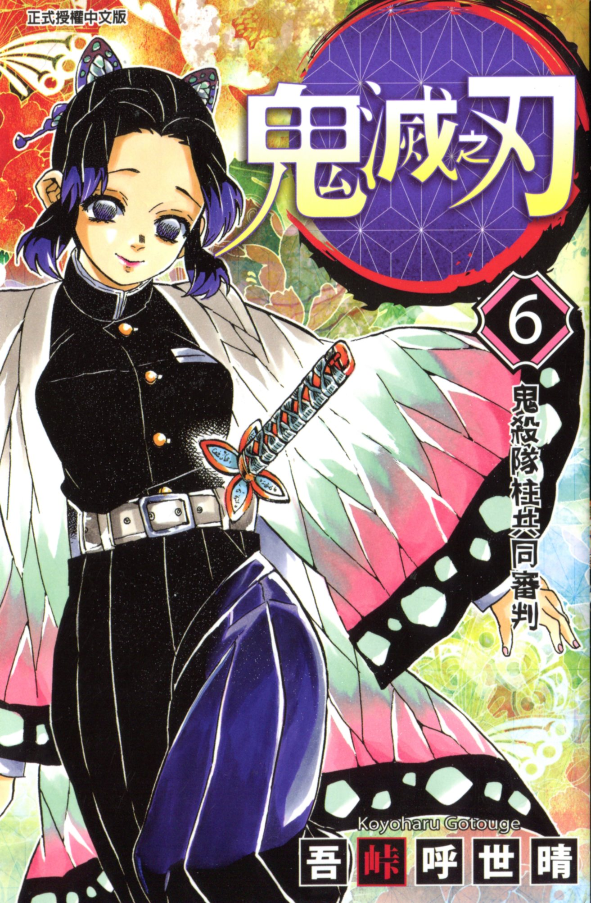
一、研究動機
Notes:
《鬼滅之刃》動漫引起了一陣風波，因此我們還買了一系列漫畫。在閱讀的過程中發現故事中的時代是日本的「大正時代」，讓我們開始對這個時期的服裝與髮型感到好奇，便想了解《鬼滅之刃》漫畫和大正時代的關聯性。

Slide 4
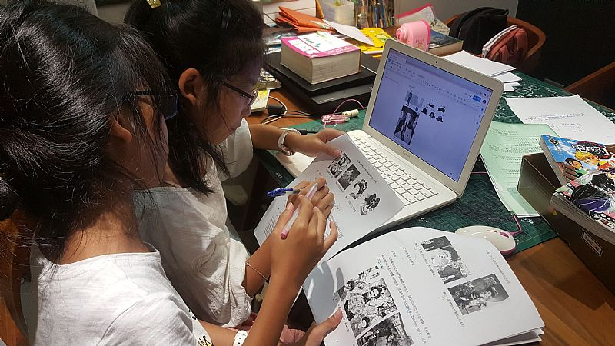
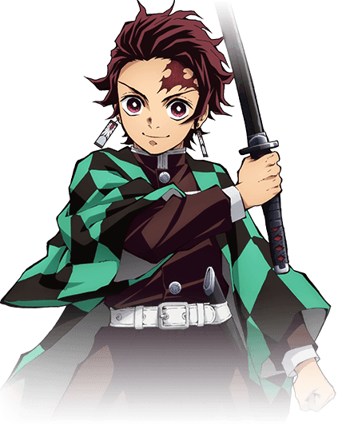
二、研究目的
(一)鬼滅之刃的服裝與髮型
(二)大正時期的服裝與髮型
Notes:
希望藉由我們的研究，了解作者為何在設定大正時期為背景作為她的舞台。因為範圍太廣，我們的研究範圍就設定兩項:
(一)鬼滅之刃的服裝與髮型
(二)大正時期的服裝與髮型

Slide 5
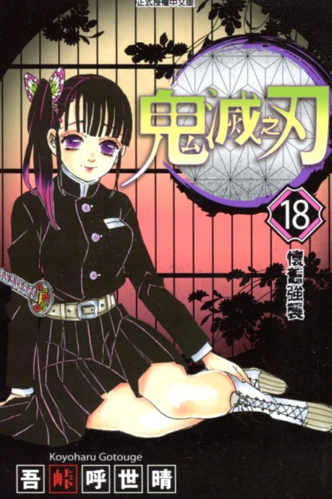
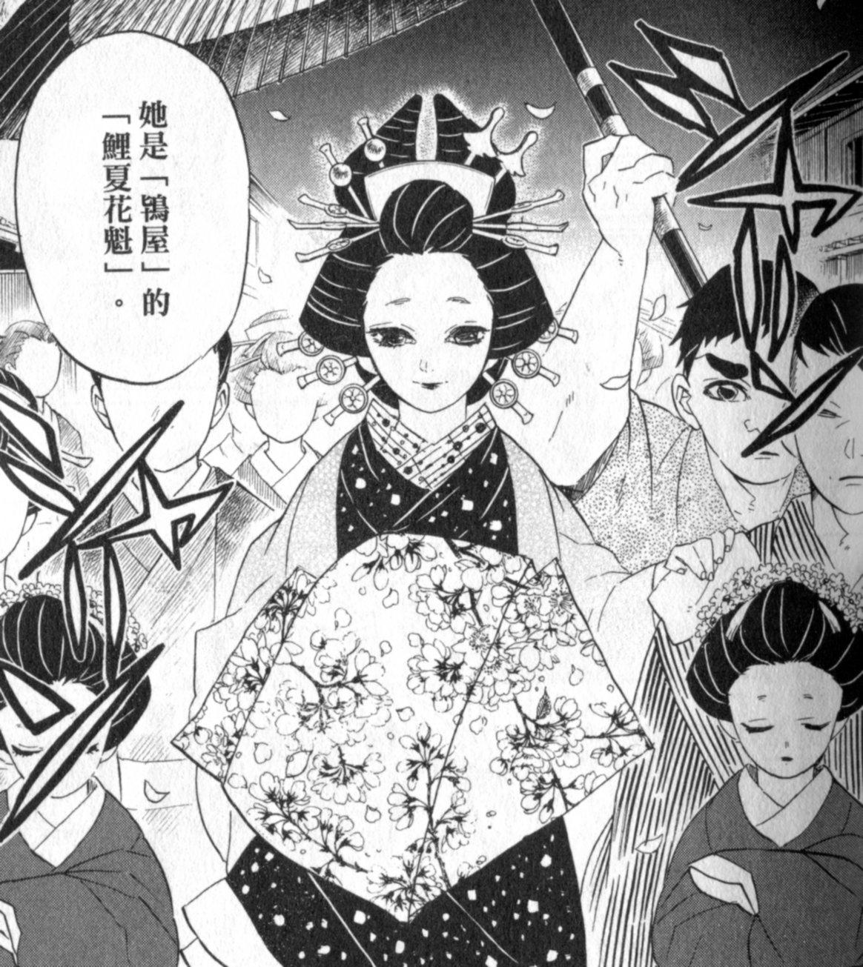
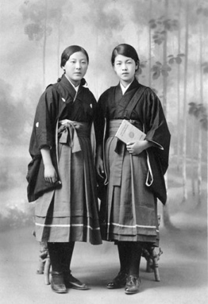
三、研究方法
大正時期比對
角色造形觀察
服裝髮型分析
書籍資料調查
Notes:
本研究採文獻探討，以《鬼滅之刃》系列漫畫、大正時期的書藉及網路資料，作為小組分析《鬼滅之刃》是否和大正時代的服裝與髮型有關聯性，再將資料加以統整做出結論，形成一份完整的報告。

Slide 6
四、研究範圍與限制
大正時期涵蓋的各種人物眾多，鬼滅之刃作品還包括了動漫及漫畫等很多版本。本研究根據研究目的，以漫畫作品為主，將我們研範圍限制如下：
(一)鬼滅之刃的服裝與髮型
(二)大正時期的服裝與髮型

Slide 7
五、研究流程
1
2
3
4
5
參考
書籍
找資料
分析
資料
組員
討論
統整
結論
鬼滅之刃
大正時代
相關文獻
網路搜尋
服飾類型
髮型特色
資料整理
討論分析
歸納想法
彙整結論

Slide 8
貳 ‧ 正文
一、時代背景
二、服裝比較
三、髮型比較
四、討論與分析

Slide 9
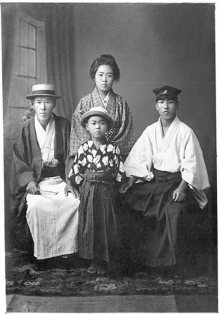
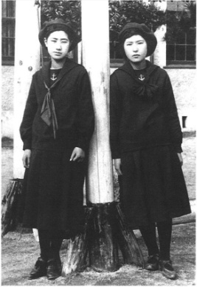
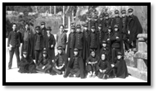
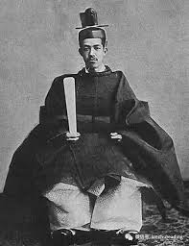
一、時代背景
Notes:
大正時期(1912.7.30-1926.12.25.)為大正天皇在位所使用的的年號。前期是擁抱大量外來文化的明治時代，後面則是經濟與社會狀態都在起飛的昭和時代。
鬼滅之刃的故事就以這個時代為背景，因為承續了明治維新時的全面西化宗旨，因此除了日本本土文化，也有了非常多的西洋文化。
在漫畫中可以看到日本的家族繼承制度，像是炭治郎和炎柱以長子要背負守護家族責任；明治時期實施了廢刀令後，炭治郎和同伴在搭火車時被發現有帶刀，而被鐵道員追捕；西方的工業變革也開始在日常生活的出現，在故事中可以看到火車和電線桿的出現，是一段雖短暫卻相對繁榮而平穩的時代。
也因為明治時期人民的思想、生活及行為都開始打破傳統，服飾開始由和服轉變為新式改良和服及洋服，是個傳統日本文化和西方文化共融並存的時期。這些意識也體現在建築、時尚與飲食習慣中，因此又稱為「大正浪漫」。

Slide 10
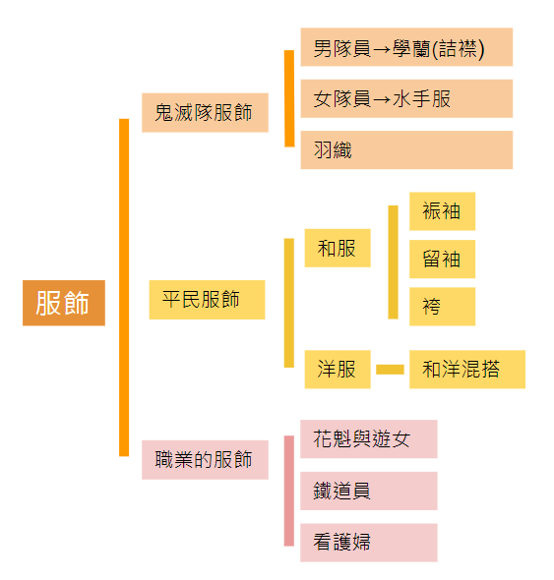
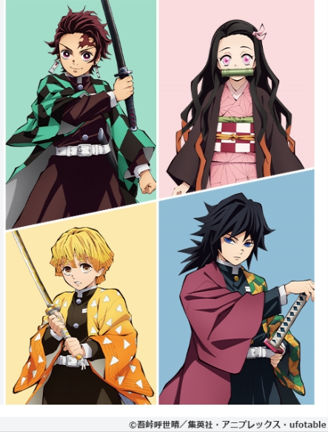
二、服裝比較
Notes:
學蘭又稱為詰襟，是日本傳統男子校服，制服的特點軍事風的立領，下面接一排釦子，這同時也是明治時期仿照普魯士軍隊所設計軍裝的特點之一。
鬼殺隊的男性隊員上衣為立領，下接直排釦，和學蘭的特色一致。

Slide 11
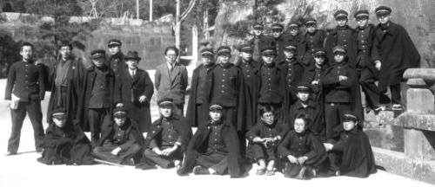
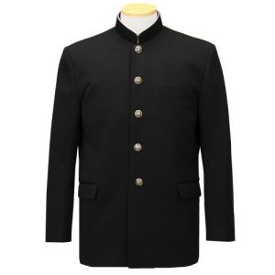
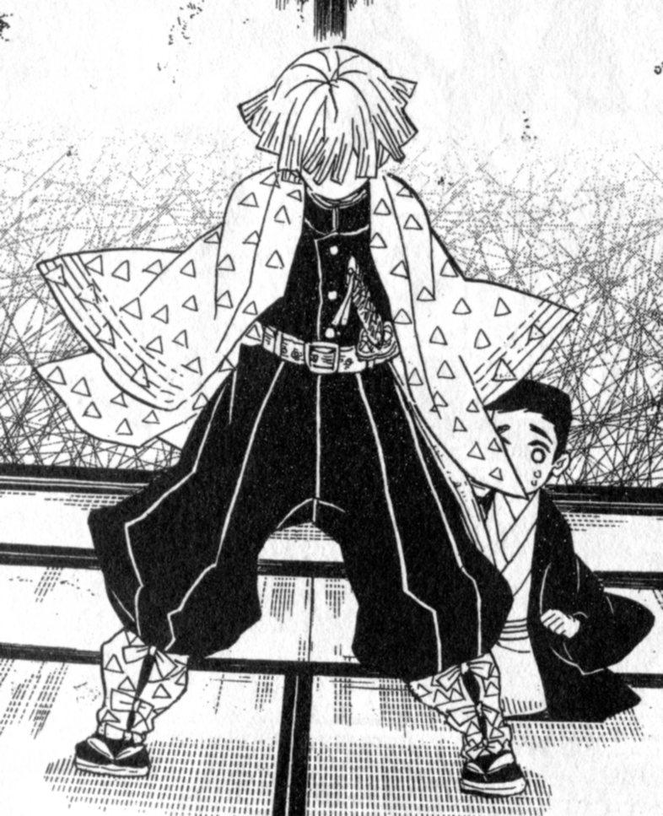
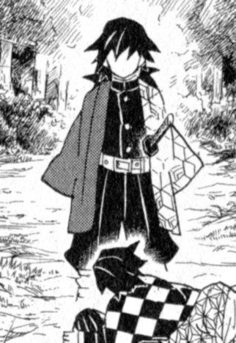
1.學蘭/詰襟–男隊員制服
二、服裝比較
(一)
鬼殺隊的服裝
學蘭又稱為詰襟，這同時也是明治時期仿照普魯士軍隊所設計軍裝的特點之一。
鬼殺隊的男性隊員制服特色和學蘭的特色一致。
鬼殺隊中的男隊員制服
Notes:
學蘭又稱為詰襟，這同時也是明治時期仿照普魯士軍隊所設計軍裝的特點之一。
鬼殺隊的男性隊員制服特色和學蘭的特色一致。

Slide 12
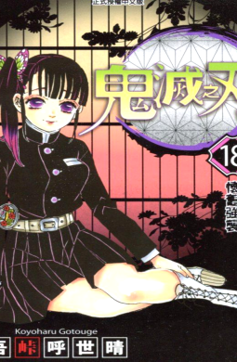
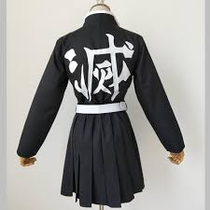
2.水手服–女隊員制服
二、服裝比較
(一)
鬼殺隊的服裝
大正後期的女學生制服多為水手服。是以英國皇家海軍的軍服為範本。
女性隊員是著立領上衣加百褶裙。
Notes:
大正後期的女學生制服多為水手服。是以英國皇家海軍的軍服為範本。
女性隊員是著立領上衣加百褶裙。

Slide 13
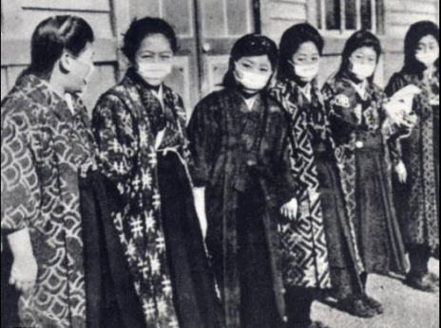
3.羽織
二、服裝比較
(一)
鬼殺隊中著羽織的隊員
鬼殺隊的服裝
羽織本來是男性服飾，在幕府時期女性是禁止穿著羽織，但在明治時期倡導平等之後，女性開始穿上羽織。
鬼殺隊的隊員有些人
會制服外穿上羽織，圖案則是家族的特色或傳統的花紋。
Notes:
羽織本來是男性服飾，在幕府時期女性是禁止穿著羽織，但在明治時期倡導平等之後，女性開始穿上羽織。大正~昭和年間，羽織的長度是長至膝下的長羽織。
鬼殺隊的隊員有些人
會制服外穿上羽織，上面
的圖案則是有家族的特色
或傳統的花紋。
是穿在和服外面的那層衣服，原來是男性服飾，在幕府時期女性是禁止穿著羽織，但在明治時期倡導平等之後，女性開始穿上羽織。大正~昭和年間，羽織的長度是長至膝下的長羽織。

Slide 14
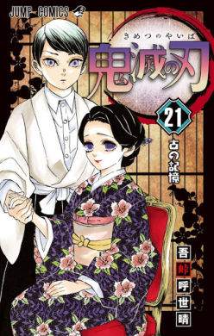
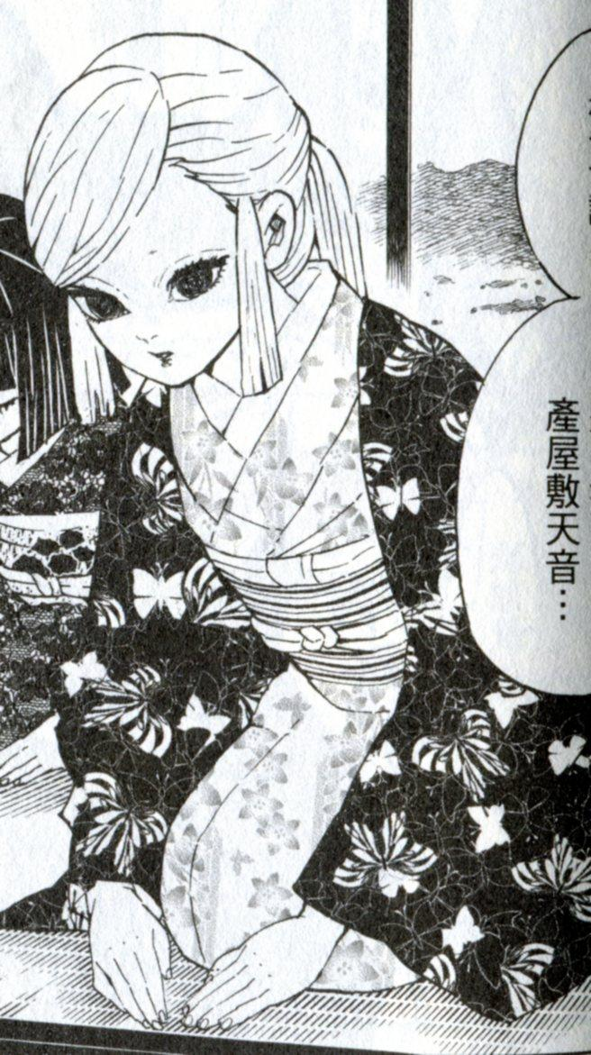
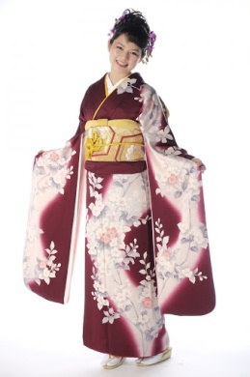
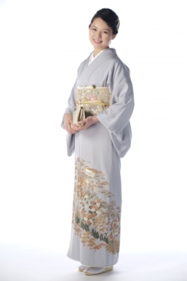
1.和服
二、服裝比較
(二)
和服是日本明治時代時，為了對應歐美傳入的「洋裝」，而對日本本土服裝的統稱。在大正時期，女性著和服的比例較高。
平民的服飾

Slide 15
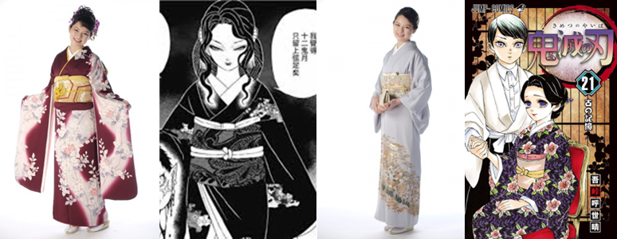
1.和服
二、服裝比較
(二)
(1)振袖
(2)留袖
平民的服飾

Slide 16
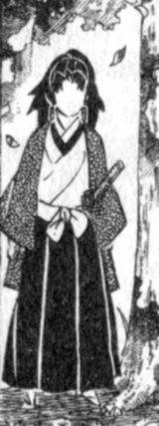
二、服裝比較
(二)
1.和服
(3)袴
平民的服飾
穿袴的的大正時期女性
書中穿袴的平民武士
Notes:
原本是日本武家社會的正裝，後來逐漸變成男士傳統禮服的下裳。到了明治、大正早期，行動方便的女袴成了女學生的制服。 女孩子的袴可以搭配傳統的足袋（日式夾腳襪）與草履，也可以搭配短靴，穿出兼具傳統與現代的時髦帥氣感。書中平常人常穿的就是袴。

Slide 17
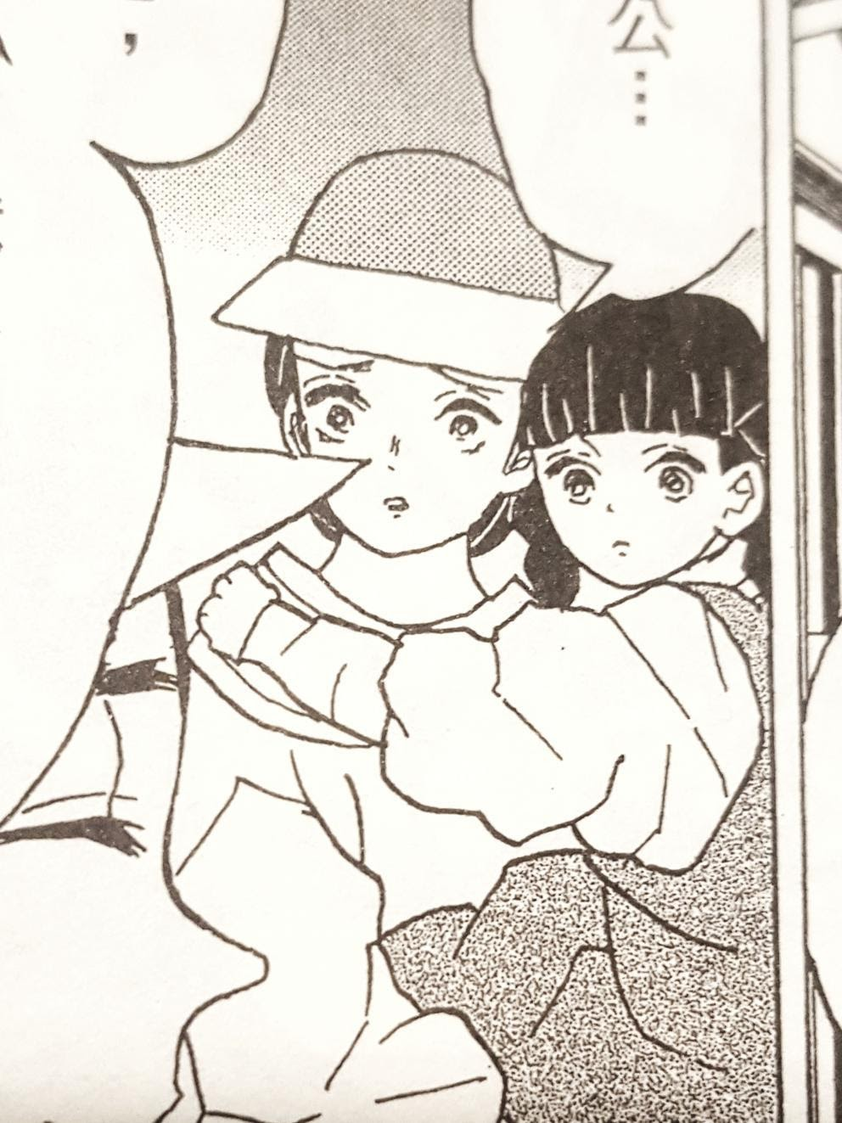
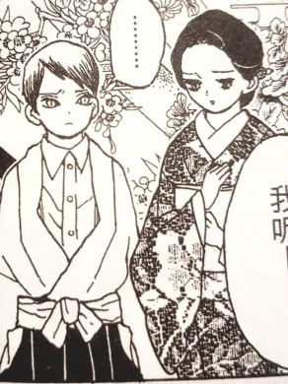
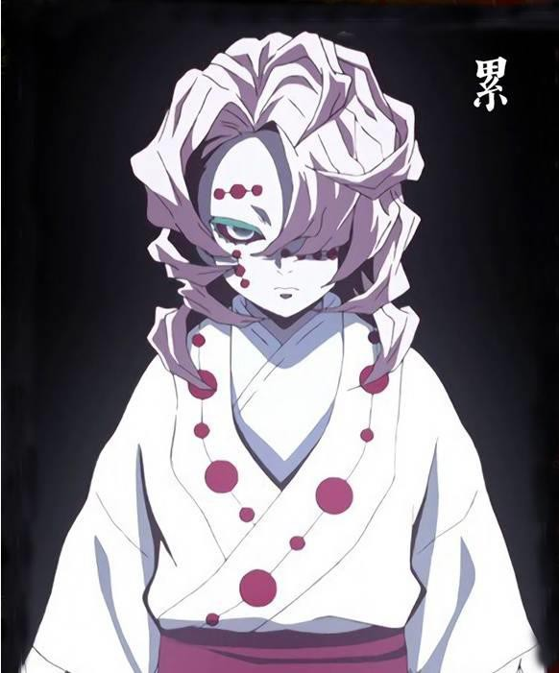
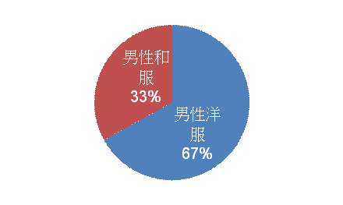
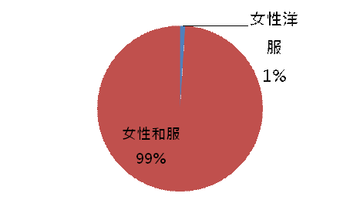
二、服裝比較
(二)
1.洋服
平民的服飾
*資料來源：大正日本-百花盛放的新思維、奇女子
Notes:
大正十四年時統計，穿西服男性約67%(圖18)，和服33%，女性幾乎全是和服，洋服僅佔百分之一，女性著洋服的多為職業女性或是女學生的制服。

Slide 18
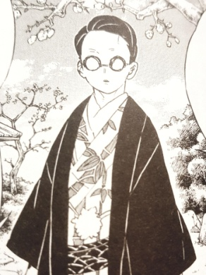
二、服裝比較
(二)
3.和洋混搭
平民的服飾
Notes:
在社會西化過程中，服裝也會出現以西式裝扮再搭配傳統服裝的組合。
男性會在和服外搭上西洋帽或是拐杖、眼鏡，女生則多以和服搭配皮鞋。在鬼滅之刃中也有角色是以和洋混搭的服裝出現。

Slide 19
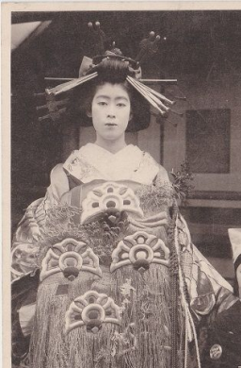
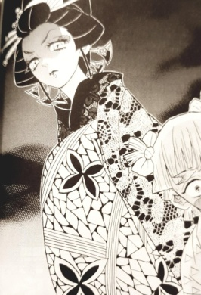
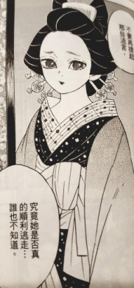
二、服裝比較
(三)
1.花魁與遊女
職業的服飾
Notes:
花魁服裝的特色，會將腰帶的結綁在身體前方，顯示腰帶最美最華麗的部份，代表「一夜妻」的意思。
另一說為，腰帶綁在前方表示身份高貴，因行動受限於腰帶與結，所以無法隨意使用雙手來表示。

Slide 20
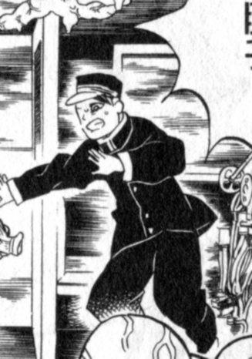
二、服裝比較
(三)
2.鐵道員
職業的服飾
Notes:
明治天皇頒布了政令，讓警察、鐵道員、教員等改穿洋服。另外，軍隊也規定要穿軍服，而當時的軍服也就是洋服。
《鬼滅之刃》中，火車上剪票的車掌穿著的是類似軍服的制服。

Slide 21
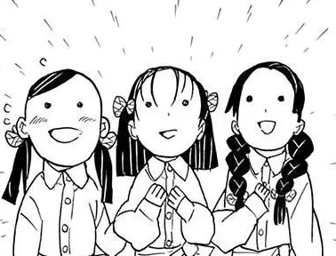
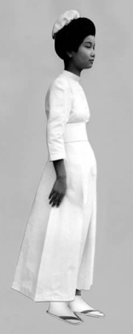
二、服裝比較
(三)
3.看護婦
職業的服飾
Notes:
大正時期的看護婦穿著制服為全白的長袖衣裙，並配戴白色的護士帽，頭髮盤起。
鬼殺隊療養處照顧傷患的女孩，穿著的是長袖上衣和長裙的女孩，頭髮紮起。

Slide 22
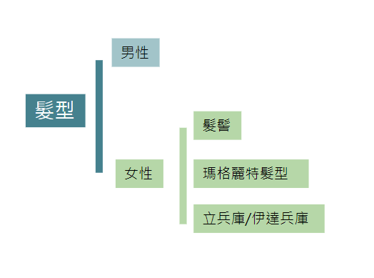
三、髮型的比較
針對髮型的部份，以大正時期較具特色的三種髮型進行說明和比較。

Slide 23
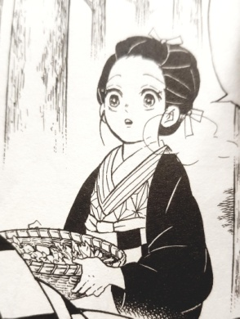
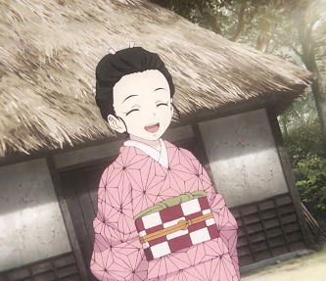
三、髮型比較
(一)髮髻
大正初期大部份的
女子還是梳傳統的
髮髻，彌豆子在家
中是髮髻的裝扮。
日本髮髻
彌豆子的髮髻
Notes:
大正初期大部份的女子還是梳傳統的髮髻，在彌豆子未變成鬼時，在家中是髮髻的裝扮。

Slide 24
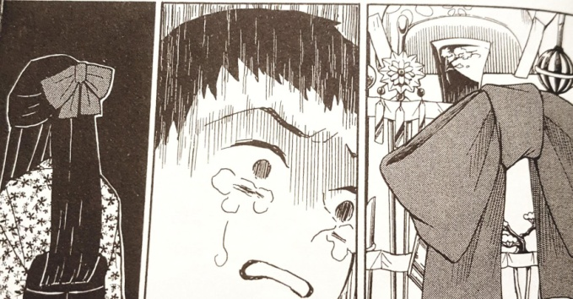
三、髮型比較
(二)瑪格麗特髮型
被鬼吃掉的里子小姐，雖然出現的十分短暫，但是在故事一直以她頭上大大的蝴蝶結髮飾來代表她在未婚夫心中對她的記憶。
Notes:
大正初期大部份的女子還是梳傳統的髮髻，在彌豆子未變成鬼時，在家中是髮髻的裝扮。
被鬼吃掉的里子小姐，雖然出現的十分短暫，但是在故事中一直以她頭上大大的蝴蝶結髮飾來代表她在未婚夫心中對她的記憶。

Slide 25
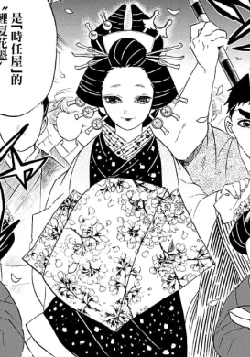
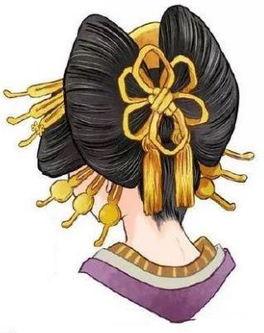
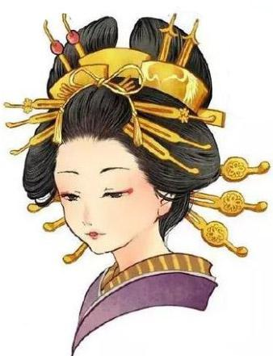
三、髮型比較
(三)立兵庫/伊達兵庫
花魁髮型與藝妓的最大差別是繁複的
頭飾，這種髮型稱為伊達兵庫
（Datehyougo），也有人叫立兵庫。
花街篇裡的花魁頭髮的造型也十分的華麗和對稱。
Notes:
花魁髮型與藝妓的最大差別是繁複的頭飾，這種髮型稱為伊達兵庫（Datehyougo），也有人叫立兵庫。
花街篇裡的花魁頭髮的造型也十分的華麗和對稱。

Slide 26
討論與分析
綜合以上的文獻調查，我們進行討論與分析，分述如下：
一、鬼殺男隊員制服和大正時期的學蘭的特色相符。
書中較特別的是鬼殺隊成員中比較判逆的角色，作者是以日本不良少年常有的裝扮，也就是裡面的襯衫不繫扣子或乾脆不穿襯衫，以突出他的個性。
二、鬼殺女隊員制服和大正時期的水手服上衣差異。
大正時期是水手領結，書中女隊員的上衣是學蘭的軍事風立領，我們推論是作者為了強調鬼殺隊無論男女都是軍事訓練的隊伍而做的調整。
三、看護的服裝和大正時期的不同點
大正時期時的看護是戴看護帽，頭髮盤起。 書中協助照顧受傷隊員的角色，只有穿上長袖上衣和長裙，頭髮為綁為馬尾或辮子，我們沒有辦法很明確的判定是否是看護婦的身份。

Slide 27
參 ‧ 結論
鬼滅中角色與和大正時期的服裝髮型相符程度很高，顯示作者很用心，會讓漫畫更有文化內涵跟豐富意義。
在大正時期變動的大時代，服裝與髮型不僅是美觀，還有更深厚的意義，也讓漫畫的各個人物，有鮮明的特色。

Slide 28
參 ‧ 結論
漫畫會為了讓故事更有戲劇性，服飾跟髮型會有一些差異，讓角色個性更凸顯。
4.漫畫中各個角色穿著與髮型，充滿了各形各式的特色。過去我們看漫畫通常只會從故事劇情角度來欣賞，也簡單的認為腳色的造
型只是為了讓漫畫的畫面更好看。
Notes:
這次的研
究，我們發現故事的時代背景、文化內涵，
會讓漫畫更有價值，我們從服裝髮型角度，
更深入認識大正時代，以及日本近代的歷史
發展。

Slide 29
圖片出處
圖2. 學蘭/詰襟，還有羽織。
https://www.pinterest.com/pin/380202393547895311/
圖6. 大正時期水手服。取自 https://taishou-kun.tumblr.com/post/121010470332/students-of-fukuoka-jogakuin-%E7%A6%8F%E5%B2%A1%E5%A5%B3%E5%AD%A6%E9%99%A2-first-school
圖9. 女性羽織。取自 https://jaa2100.org/entry/detail/031484.html
圖11. 13. 振袖、留袖。取自 http://www.ofcoursejapan.com/kimono-style/
圖16. 22. 袴。取自 https://www.pinterest.jp/pin/596586281884527282/
圖18. 大正14年の男性の洋服。取自 http://blog.livedoor.jp/mukashi_no/archives/49329898.html
圖23. 家族照。取自 https://www.pinterest.jp/pin/714665034596624392/

Slide 30
圖25. 36. 花魁衣著。取自 https://junko-mitsuhashi.blog.ss-blog.jp/2015-05-03-3
圖27. 鐵道車掌。取自 https://noseden.hankyu.co.jp/blog/nosedenblog/post/355476ac0f40f33.html
圖32. 盤髮造型。取自 https://en.wikipedia.org/wiki/Mari_Mori
圖34. 瑪格麗特髮型。取自 https://thekimonogallery.tumblr.com/post/90935977015/haruko-with-maple-leaves-1914-geigi-geisha
圖29. 看護婦。日本看護學校。取自 http://plaza.umin.ac.jp/~jahsn/
圖30. 看護婦。大阪大学医学部附属病院 看護部。取自 http://www2.med.osaka-u.ac.jp/hp-nurse/info/graffiti
圖37. 花魁髮型：日本青樓頭牌花魁文化 。取自 https://kknews.cc/comic/5v29z56.html
彌豆子。盤髮。取自
https://lh3.googleusercontent.com/tShwpmN6InFdVBgY19dWlo9hv7nBX-Pgqvsp6ryn4c-_yRNVMILjoXLyWSAVZj9ymKMV=s105

Slide 31
炭治郎、彌豆子、善逸和義勇。取自
https://is.gd/66fw01
鬼滅之刃漫畫。取自
https://lh3.googleusercontent.com/8vXzXUryeM7LlzHXEywSrwjrJMniBF5JjaWqqn9VzbhZRlfrElPlPJISHSjIC-ZtfP7PSQ=s128
鬼滅之刃炭治郎。取自
https://lh3.googleusercontent.com/BciDFy13CAO_W1xlecN0e3_31MvbfeZ56N5s2SQ82MlEUp_hh91C8XXt22T5PHKkoU-q4A=s85

